Slide 1

Thứ Tư ngày 19 tháng 3 năm 2025
Tiếng Việt
Đèn giao thông

Slide 2



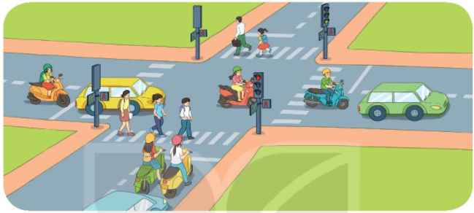
Quan sát tranh và cho biết tranh vẽ cảnh gì?

Slide 3

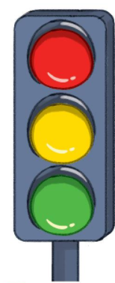
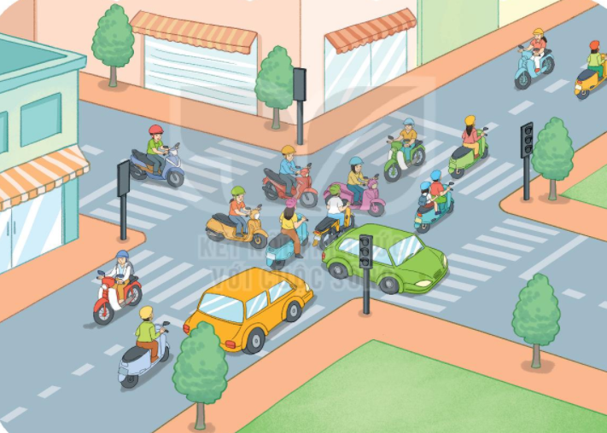
Đèn giao thông
2
Đọc
Ở các ngã ba, ngã tư đường phố thường có cây đèn ba màu: đỏ, vàng, xanh. Đèn đỏ báo hiệu người đi đường và các phương tiện giao thông phải dừng lại. Đèn xanh báo hiệu được phép di chuyển. Còn đèn vàng báo hiệu phải đi chậm lại trước khi dừng hẳn.
Cây đèn ba màu này được gọi là đèn giao thông. Nó điều khiển việc đi lại trên đường phố. Nếu không có đèn giao thông thì việc đi lại sẽ rất lộn xộn và nguy hiểm.
Tuân thủ sự điều khiển của đèn giao thông giúp chúng ta bảo đảm an toàn khi đi lại.
(Trung Kiên)

Slide 4
Đọc từ khó:
phương tiện, điều khiển, lộn xộn, an toàn.
Đọc câu dài:
/
/
Ở các ngã ba, ngã tư đường phố thường có cây đèn ba màu: đỏ, vàng, xanh. Đèn đỏ báo hiệu người đi đường và các phương tiện giao thông phải dừng lại. Đèn xanh báo hiệu được phép di chuyển.
/
/
/
//
/
/
/
//
/
//

Slide 5
Đèn giao thông
2
Đọc
Ở các ngã ba, ngã tư đường phố thường có cây đèn ba màu: đỏ, vàng, xanh. Đèn đỏ báo hiệu người đi đường và các phương tiện giao thông phải dừng lại. Đèn xanh báo hiệu được phép di chuyển. Còn đèn vàng báo hiệu phải đi chậm lại trước khi dừng hẳn.
Cây đèn ba màu này được gọi là đèn giao thông. Nó điều khiển việc đi lại trên đường phố. Nếu không có đèn giao thông thì việc đi lại sẽ rất lộn xộn và nguy hiểm.
Tuân thủ sự điều khiển của đèn giao thông giúp chúng ta bảo đảm an toàn khi đi lại.
(Trung Kiên)

Slide 6

Luyện đọc đoạn
Bài đọc được chia làm mấy đoạn?
Bài đọc được chia làm 3 đoạn.
Đoạn 1: Từ đầu đến rồi dừng hẳn
Đoạn 2: Cây đèn đến nguy hiểm
Đoạn 3: Phần còn lại

Slide 7
Đèn giao thông
2
Đọc
Ở các ngã ba, ngã tư đường phố thường có cây đèn ba màu: đỏ, vàng, xanh. Đèn đỏ báo hiệu người đi đường và các phương tiện giao thông phải dừng lại. Đèn xanh báo hiệu được phép di chuyển. Còn đèn vàng báo hiệu phải đi chậm lại trước khi dừng hẳn.
Cây đèn ba màu này được gọi là đèn giao thông. Nó điều khiển việc đi lại trên đường phố. Nếu không có đèn giao thông thì việc đi lại sẽ rất lộn xộn và nguy hiểm.
Tuân thủ sự điều khiển của đèn giao thông giúp chúng ta bảo đảm an toàn khi đi lại.
(Trung Kiên)
Từ ngữ: ngã ba, ngã tư, điều khiển, tuân thủ

Slide 8
3
Trả lời câu hỏi
a. Đèn giao thông có mấy màu?
Đèn giao thông có ba màu.
bước
b. Mỗi màu của đèn giao thông báo hiệu điều gì?
Đèn đỏ: người đi đường và các phương tiện giao thông phải dừng lại, đèn xanh: được phép di chuyển, đèn vàng: phải đi chậm lại rồi dừng hẳn.
c. Nếu không có đèn giao thông thì việc đi lại ở các đường phố sẽ như thế nào?
Nếu không có đèn giao thông thì việc đi lại sẽ rất lộn xộn và nguy hiểm.

Slide 9
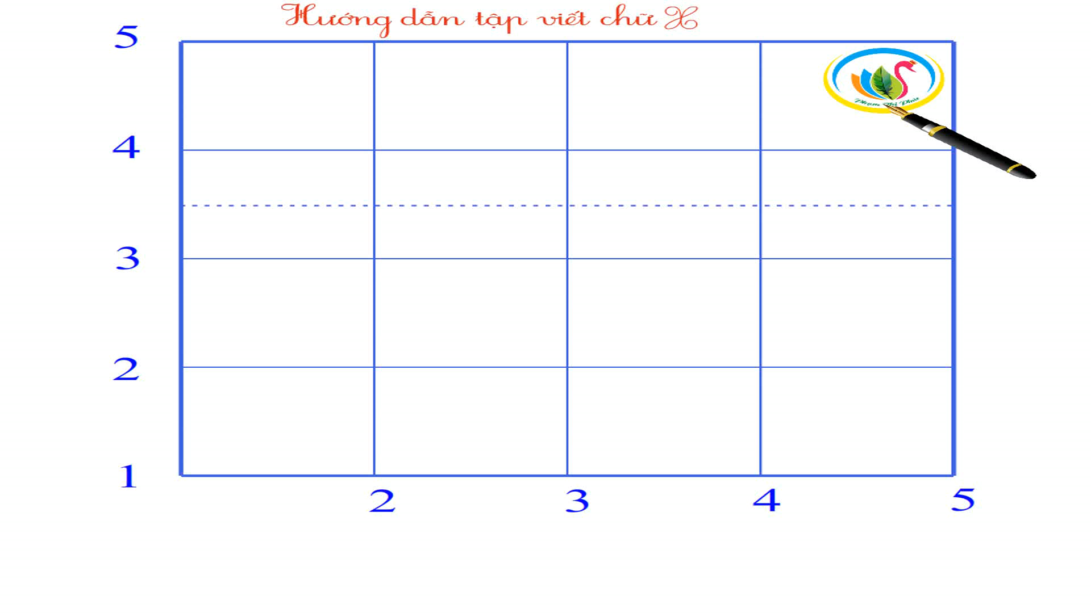

Slide 10
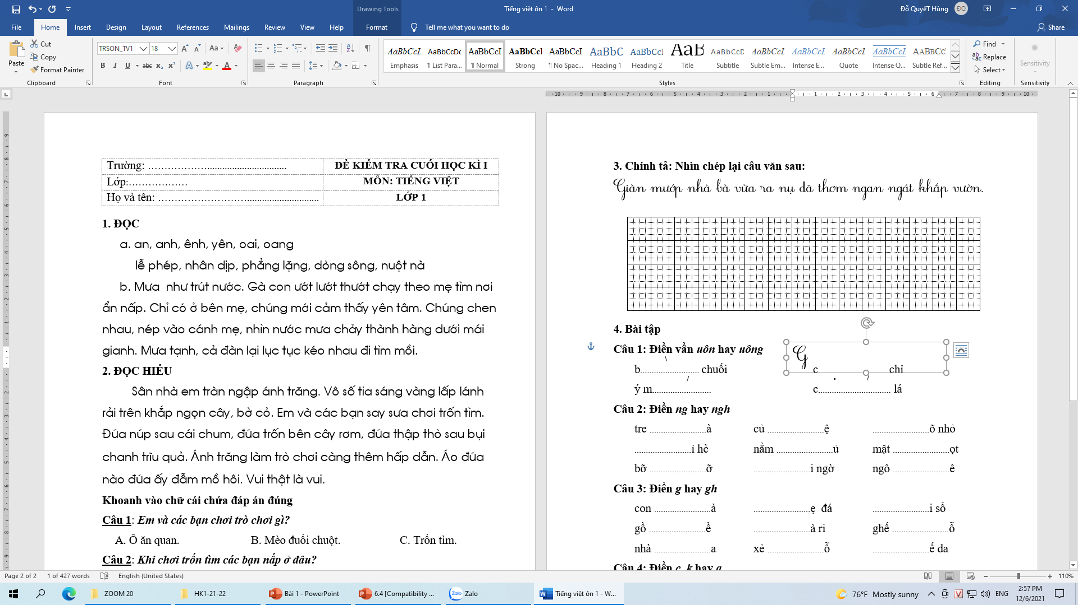
Đèn giao thông có ba màu.

Slide 11

Chúc các con chăm ngoan học giỏi
Notes:
11

